Slide 1
БУДУЩЕЕ ОКРУЖАЮЩЕЙ СРЕДЫ И УСТОЙЧИВОГО РАЗВИТИЯ
Междисциплинарная экспертная форсайт-сессия
«Мир, экономика, социум и технологии в условиях сложных проблем устойчивости: прогнозы вероятного будущего к 2100 году»
Б.И. Кочуров, д.г.н., профессор,
Действительный член Международной академии исследований будущего,
Москва 9-10.06.2022

Slide 2
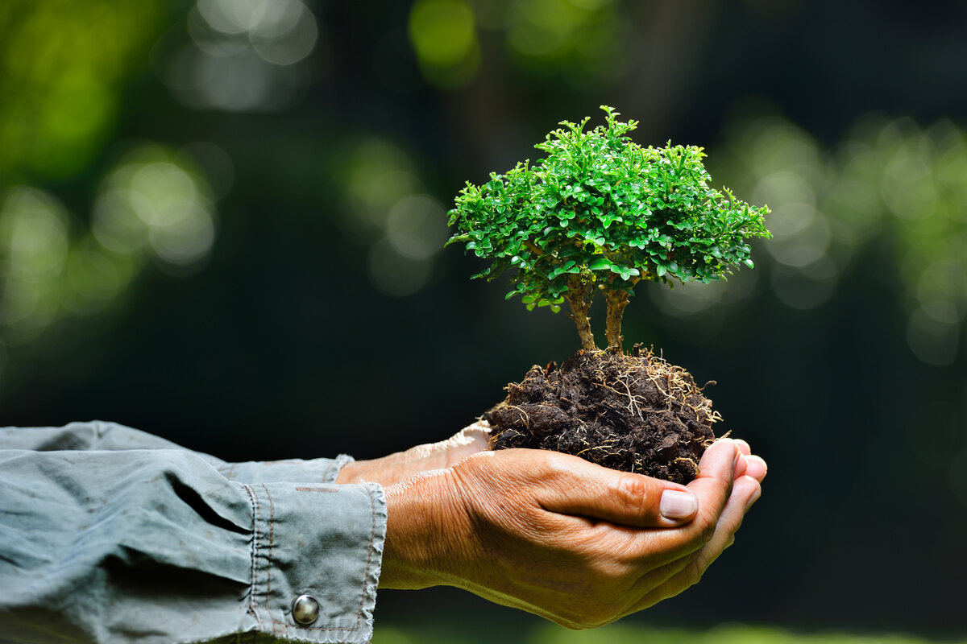
Человеческое общество является продуктом эволюции географической оболочки и его развитие невозможно рассматривать безотносительно к среде его обитания.

Slide 3
Использование природных ресурсов (ресурсов жизнеобеспечения) – природопользование. Природопользование имеет свою историю, проблемы и перспективы.

Slide 4
Ресурсы и развитие человеческого общества
Природные:
минеральные,
водные,
земельные,
биологические,
климатические,
горнопромышленные,
водохозяйственные,
энергетические и др.
Антропогенные:
основные производственные фонды,
живой труд,
финансы,
научные фонды и др.
Техногенные:
результат
различных процессов
производства и
потребления, материалы, энергоносители и др.

Slide 5
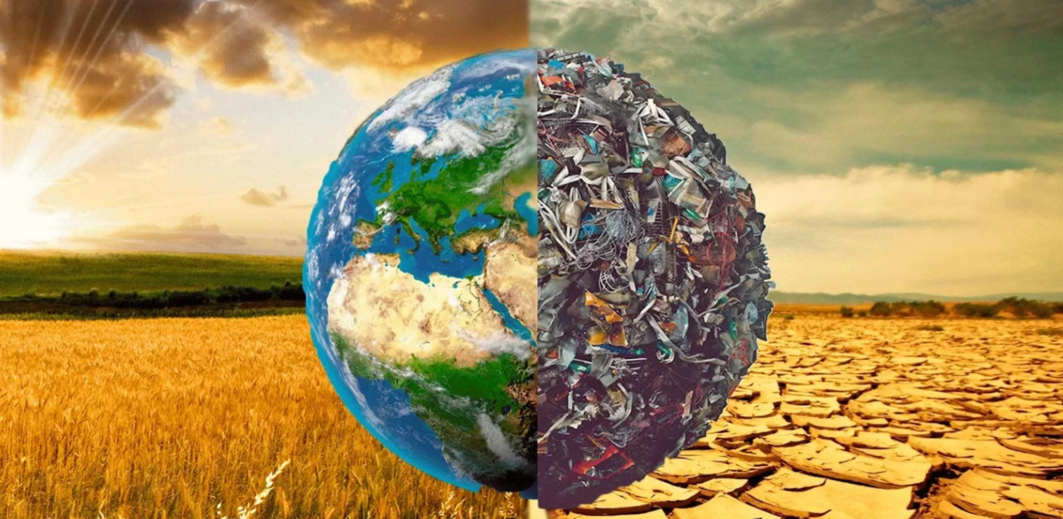
Часть природных ресурсов к настоящему времени подверглась сильному истощению, а некоторые из них исчезли или оказались на грани исчезновения.

Slide 6
В ходе своей эволюции человеческое общество все больше освобождалось от зависимости перед силами природы, создавая постоянно все новые и новые виды антропогенных и техногенных ресурсов.

Slide 7
Однако, по мнению многих исследователей, несмотря на рост антропогенных ресурсов, основным критерием исторического развития общества являются природные «ресурсы выживания», исчерпание которых может привести к гибели человечества.

Slide 8
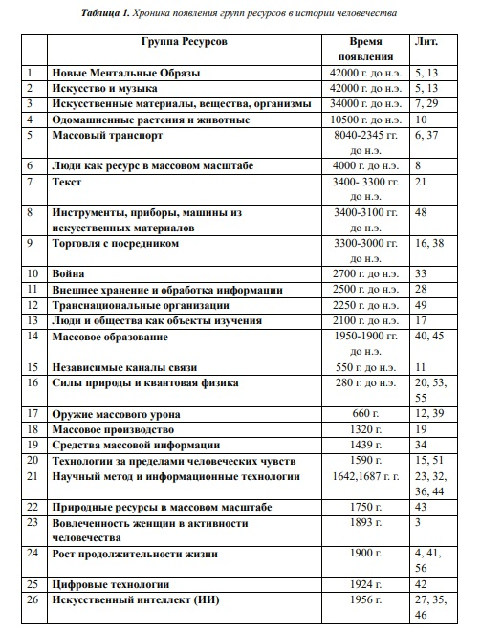
Хроника появления групп ресурсов в истории человечества

Slide 9
В таблице 1 приведен перечень из 26 групп ресурсов, выявленных по критериям важности, долговечности, массового использования и возможности экспансии
(по В.В. Торвичу, 2020).

Slide 10
Список антропогенных ресурсов или групп ресурсов за исторический период развития общества растет, что расширяет человечеством свои возможности для различной деятельности.

Slide 11
Все 26 групп ресурсов созданы были человечеством за 44 тыс. лет истории, т.е. за этот период человек смог увеличить набор ресурсов с одной группы до 26 (по В.В. Торвичу, 2020).

Slide 12
В период с 42000 г. до н.э. до 10500 г. до н.э. отмечался крайне медленный рост использования новых ресурсов. Только одна группа ресурсов добавлялась в среднем в 21 тыс. лет. (Табл. 1).

Slide 13
С 10500 г. до н. э. до 1600 г. н.э. добавилось 16 групп ресурсов.
А с 1600 г. н.э. до 2000 г. н.э. человечество освоило (всего за 400 лет) 8 групп ресурсов (Табл. 1).

Slide 14
Гипотеза о «движущих силах» развития человеческого общества и причинах появления и изменения новых ресурсов
В начальный период человеческого общества изменения климата и биологической эволюции были основными движущими силами его развития. Биологическая эволюция соответствующим образом отреагировала на изменения климата, связанные с ледниковым периодом.

Slide 15
Исключительное значение в развитии человечества приобретает голоценовый период – начало 11700 лет до н.э.
До голоцена глобальная температура была намного ниже, чем в наше время.
С 9700 г. до н. э. произошло резкое повышение температуры на Земле и до наших дней климат более менее остается стабильным.

Slide 16
В.В. Торвич (2020) и другие исследователи полагают, что в голоцене глобальный климат перестал быть движущей силой развития человечества.
Что касается эволюции, то на сегодняшний день нет данных о каких либо изменениях в биологии человека в голоцене.

Slide 17
Есть все основания считать, что после повышения температуры в голоцене движущей силой развития человечества стал резкий рост численности населения и количества населенных пунктов.

Slide 18
С ростом глобальной температуры, количества населения и населенных пунктов в голоцене произошло значительное увеличение числа ресурсов в группе «Одомашненные растения и животные»

Slide 19
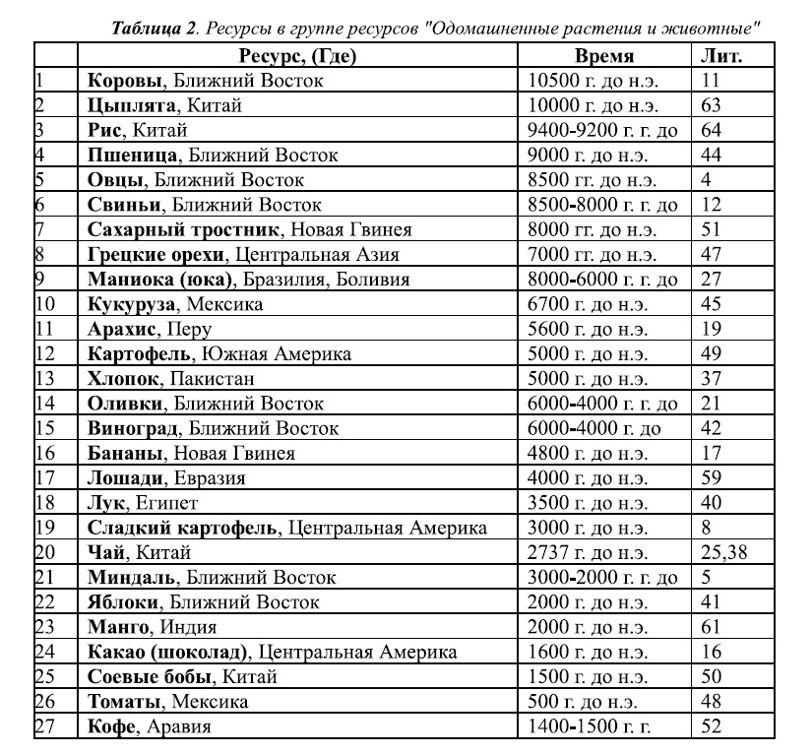
Ресурсы в группе ресурсов
«Одомашненные растения и животные»

Slide 20
По данным ООН, в 2019 г. на Земле проживало 7,6 млрд. человек. Это в миллион раз больше, чем в 1000 г. до н.э.

Slide 21
С ростом численности населения на Земле возникли новые проблемы, которые требуют оперативной реакции и актуальных решений. Все больше появляется антропогенных и техногенных ресурсов и групп ресурсов для удовлетворения потребностей человека и этот процесс продолжается бесконечно.

Slide 22
Начиная с индустриального периода, рост объема общественного продукта как высшая цель развития человеческого общества вошел в противоречие с сохранением и поддержанием естественного многообразия и качества природных систем (ландшафтов и экосистем).

Slide 23
С точки зрения большинства прогностических концепций человеческая цивилизация постепенно может исчерпать природно-ресурсный потенциал и, как следствие, приблизиться к своему закату. Основано это на том, что современная общественная формация требует для своего существования все больше вещественных, энергетических и иных ресурсов.

Slide 24
Нужна новая парадигма развития, новые ресурсы и группы ресурсов и изменение ориентации вектора развития с материального богатства на духовное процветание. Должен быть эволюционно направленный процесс изменения человеческого общества в жестких рамках экологических ограничений и запретов (экодиктатуры).

Slide 25
Истощение природных ресурсов , возникновение острых экологических проблем и ситуаций привело человеческую цивилизацию к повышению эффективности природопользования как с экономической, так и с экологической точек зрения, понимая, что эта мера может быть недостаточной и отодвигающей на какой-то период наступление экологической катастрофы.

Slide 26
Ноосферный подход – новая программа развития современного общества
Автотрофность
Эколого-экономический баланс (ЭЭБ)
Гражданское общество

Slide 27
Технологические уклады
Первый уклад – использование природных движетелей (вода, ветер).
Второй уклад – использование паровой тяги, механические конструкции.
Третий уклад –использование электричества, атомной энергии, аэрокосмических средств.
Четвертый уклад –использование автоматики, космических систем.
Пятый уклад - использование микроэлектроники, программного обеспечения, роботостроения, биотехнологии, химии материалов с заданными свойствами.
Шестой уклад - формирование нанотехнологий (наноэлектроника, молекулярная и нанофотоника, наноматериалы, нанобиотехнологии, наносистемная техника,), клеточных технологий, средств генной инженерии, искусственного интеллекта.
Седьмой уклад - формирование технологий, использующих сознание личностей, создающих взаимодействие технологических процессов, обеспечивающих совместимость принимаемых решений.

Slide 28
Научно - технологическая революция
Существом новой революции является разработка принципиально новых технологий синтезирующих научные достижения предыдущего уклада.
Сегодня в развитых странах доля производств четвёртого уклада составляет в среднем - 20%; пятого - 60%; шестого - около 5 %.
В России - в преобладает четвертый уклад.
Цель - не догонять, а обогнать развитые экономики, не останавливаясь на пятом, но формируя шестой одновременно с переходом к седьмому укладу.

Slide 29
Образование - база в унификации в организации работы технологического цикла
Образование – ключевой этап цифровизации экономики и создания систем с гибридным интеллектом.
Образование должно стать производством средств производства интеллектуального продукта.
Проблема перевода образования из сферы образовательных услуг в сферу производства средств производства.

Slide 30
Эффективность природопользования
Производство Менталитет Рынок
Организационный фундамент социально-экономической деятельности
Гармонизация

Slide 31
Ненасытность общества потребления
Рынок биотехнологий, генной инженерии, искусственного интеллекта (незрелых, непроверенных)
Мутации, новые вирусы и болезни
Сокращение и исчезновение Человека на Земле становится реальным

Slide 32
Актуальная задача
Ноосферная конвергенция в системе «территория – ресурсы – население – экономика – экология»
Новая платформа глобализации
Достижение эколого-экономического баланса
На основе ноосферных
принципов На основе эффективности и культуры природопользования

Slide 33
Культура природопользования
Это обретённые знания, умения и навыки освоения природы, определяющие уровень ответственности потребления природных ресурсов в сфере общественно-производственной деятельности, направленной на удовлетворение потребностей человечества.

Slide 34
Сбалансированное развитие
Для сбалансированности процессов природопользования нужны: изменения потребительских стереотипов, сокращение «грязных» производств и расширение «зеленых» производств, «зеленого» сельского хозяйства, туризма и т.п.; переориентация жизненных установок населения от эгоистически-потребительских к общественно-духовным (внедрение и соблюдение Кодекса культуры природопользования).

Slide 35
Кодекс культуры природопользования
Пределы адаптации человека к природе.
Пределы адаптации природы к человеку.

Slide 36
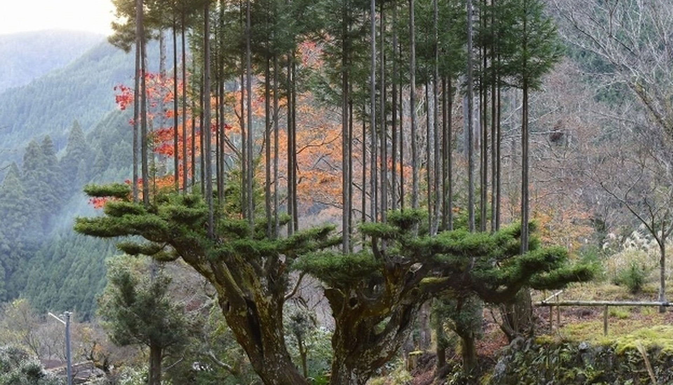
В экологии уже давно все придумано! Не нужно дерево рубить полностью, надо рубить верхнюю часть, и от нее пойдут отростки в виде нескольких деревьев! Просто и гениально!

Slide 37
Преодоление последствий пандемии
и других угроз и вызовов
Критический анализ существующих урбанистических концепций и принципов развития городского пространства;
Встраивание городов в природные системы и создание интегрированных эколого-градостроительных объектов и комплексов, функционирующих по законам природы и эффективно управляемых;
Город будущего - почти «закрытая» экосистема (урбогеосистема).

Slide 38
Спасибо за внимание!

